Slide 1
MÚSICA DE CÁMARA
ACTIVIDAD 7

Slide 2
Música de cámara
Música escrita para ser interpretada por un grupo reducido de músicos, generalmente de carácter instrumental, y en la cual cada instrumento tiene su protagonista

Slide 3
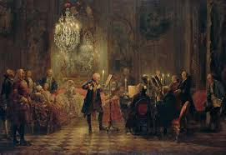
historia
El nombre viene de los lugares en los que ensayaban pequeños grupos de músicos durante la Edad Media y el Renacimiento. A esas habitaciones, no muy grandes, se les llamaba cámaras.

Slide 4
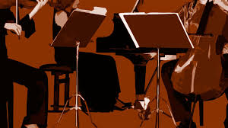
CARACTERÍSTICAS
Hay dos detalles que permiten caracterizar cabalmente una obra de cámara: 1) cada músico toca una parte diferente y 2) no hay director; los músicos deben estar mirarse entre si, para lograr la mejor coordinación.

Slide 5
GRUPOS DE CÁMARAS
Un grupo de cámara es un ensamble musical formado por un grupo que va de dos a doce intérpretes. En este tipo de conjuntos, cada músico cumple la función de cada uno de las secciones de la orquesta.
Entre los grupos de cámara podemos mencionar:
El dúo sonata: un solista acompañado de un piano.
El trío: el piano acompaña instrumentos de cuerda.
Trío de cuerdas: violín, viola y un violonchelo
Trío con piano: piano, violín y un violonchelo
Cuarteto de cuerda: dos violines, una viola y un violonchelo
Cuarteto de piano: piano, violín, viola, violonchelo.
Quinteto de cuerda: dos violines, viola, chelo y contrabajo.
Quinteto de piano: cuarteto de cuerdas y piano.
Quinteto de viento (madera): flauta, oboe, clarinete, trompa y fagot.
Quinteto de metal: una o dos trompetas, corno francés, trombón y tuba.
Orquesta de cámara: orquesta pequeña que suele tener de veinte a veinticinco instrumentistas. Este era el tamaño habitual de las orquesta del siglo XVIII.

Slide 6
ejecución
En la música de cámara, cada parte es ejecutada por un músico diferente; en la música orquestal, por el contrario, existen grupos de músicos que ejecutan la misma parte (todos los primeros violines, todos los segundos violines, así como las violas, los violoncellos y los contrabajos). Muchos grandes solistas disfrutan al tocar música de cámara. Generalmente no existe un director visible, pero siempre hay un músico que lidera el grupo y hacia el cual se dirigen las miradas de los demás; en el caso del cuarteto de cuerdas es el primer violín. Aunque el repertorio no es adecuado para principiantes, hay piezas que se encuentran dentro del rango de capacidades técnicas y artísticas de los amateurs más preparados.

